Slide 1
Dobro došli!
FILOZOFSKI FAKULTET U RIJECI
Sveučilišna avenija 4
51000 Rijeka
Republika Hrvatska
www.ffri.uniri.hr
Facebook

Slide 2
9:00 sati Dekan Aleksandar Mijatović: Dobrodošlica brucošima (10 min)
9:10 sati Prodekanica Barbara Kalebić Maglica: Najvažnije informacije za svakog brucoša (15 min)
9:30 sati Sanda Grudić Kvasić i Katarina Vorkapić, voditeljice Ureda za akademsku podršku i Ureda za karijere: Predstavljanje Ureda i sustava studentskog mentorstva (15 min)
9:45 sati Katarina Škrbić, predstavnica Studentskog zbora: Što je Studentski zbor i zašto je važno u njega se uključiti (10 min)
10:00 sati Marijan Brubnjak, Studentski centar Rijeka: Studentski standard i mogućnosti koje pruža Kampus (10 min)
10:10 sati Aleksandra Golubović, Odsjek za filozofiju: Ususret akademskom životu (30 min)

Slide 3
Prodekanica za nastavu i studente
Izv. prof. dr. sc. Barbara Kalebić Maglica
NAJVAŽNIJE INFORMACIJE ZA SVAKOG BRUCOŠA
https://ffri.uniri.hr/studiranje/postojeci-studenti/nastava/
https://ffri.uniri.hr/studiranje/postojeci-studenti/obavijesti/
https://ffri.uniri.hr/studiranje/postojeci-studenti/savjetovanje-i-podrska-studentima/
https://ffri.uniri.hr/studiranje/postojeci-studenti/odluke/
https://ffri.uniri.hr/o-fakultetu/normativni-akti/
Pravilnik_o_studiranju-prijedipl_dipl-2023.pdf (uniri.hr)

Slide 4
Internacionalizacija i mobilnost
Ured za projekte
Yufe i Erasmus
Alumni zajednica
Dani karijera UNIRI
Volontiranje
Izvannastavne aktivnosti

Slide 5
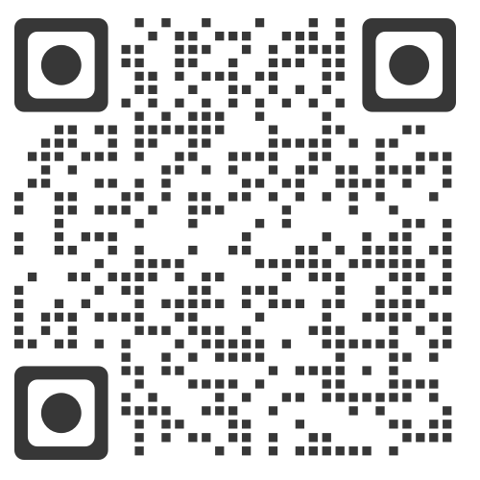
Knjižnica Fakulteta - Knjižnica FFRI
Knjižnični fond je interdisciplinaran, pretežito društveno-humanističkog sadržaja, prilagođen potrebama studija i znanstvenog rada na Fakultetu, s približno 90 000 jedinica knjižnične građe
Korisnicima je omogućen slobodan pristup fondu te korištenje čitaonice za tihi rad i učenje
Na web stranici Knjižnice moguće je preuzeti Vodič za korisnike , Edukaciju korisnika i pristupiti online katalogu Knjižnice te ostalim korisnim i informativnim sadržajima
Dobro došli u Knjižnicu FFRI!
Jedina stvar koju sa sigurnošću moraš znati je: lokacija knjižnice. – Albert Einstein

Slide 6
Knjižnica Fakulteta - Knjižnica FFRI
Knjižnica se nalazi na trećem katu zgrade Fakulteta u prostoriji F-304
Radno vrijeme Knjižnice je od ponedjeljka do petka od 9:00 do 17:00 sati
Studenti postaju korisnici Knjižnice predočenjem potpisane upisnice i studentske iskaznice - iksice
Upisnica se može preuzeti na web stranici Knjižnice ili osobno u Knjižnici
Ispunjenu i potpisanu upisnicu moguće je poslati na e-mail knjiznica@ffri.uniri.hr ili donijeti osobno u Knjižnicu
Studentska iskaznica ujedno je i članska iskaznica Knjižnice, a članstvo u Knjižnici je besplatno
Online upis moguć je putem aplikacije unosom AAI identiteta na poveznici
Za sva pitanja slobodno nam se obratite na mail: knjiznica@ffri.uniri.hr

Slide 7
SVEUČILIŠNI SAVJETOVALIŠNI CENTAR
Na hrvatskom jeziku: https://youtu.be/vR0_HqFixqY
Na engleskom jeziku: https://youtu.be/5oGU1lwUaKw

Slide 8
KORISNI LINKOVI
https://sic.uniri.hr/files/Dokumenti/Upute/aai-identitet.pdf
https://sic.uniri.hr/files/Dokumenti/Upute/UputaOffice365_studenti_1_1.pdf
https://sic.uniri.hr/files/Dokumenti/Upute/UNIRI_Gmail_za_studente.pdf
https://sic.uniri.hr/files/Dokumenti/Upute/RAD_UNIRI-upute_2019-11.pdf
Akcija Srce za brucoše 2024. | Sveučilišni računski centar (Srce) (unizg.hr)

Slide 9
Katarina Vorkapić, prof. i univ. spec. iur.
URED ZA KARIJERE
GLAVNA ZADAĆA UREDA ZA KARIJERE
Pružanje pomoći i stručne podrške studentima/cama Filozofskoga fakulteta u Rijeci pri njihovom profesionalnom razvoju i upravljanju karijerom.
Stjecanje znanja i vještina neophodnih za tržište rada.

Slide 10
Kontakt:​ Ured za karijere​
Voditeljica Ureda​
Katarina Vorkapić, prof. i univ. spec. iur.​
Mail: karijere@ffri.uniri.hr​
4. kat, F - 468​
AKTIVNOSTI UREDA ZA KARIJERE
Povezivanje studenata/ica s potencijalnim poslodavcima.
Provođenje edukativnih, informativnih i savjetodavnih aktivnosti za studente/ice.
MEET & GREET 2024 - Dan stručne prakse, karijera i volontiranja FFRI
- 16. listopada 2024.
- od 9:00 do 12:00 sati
- u prizemlju zgrade.

Slide 11
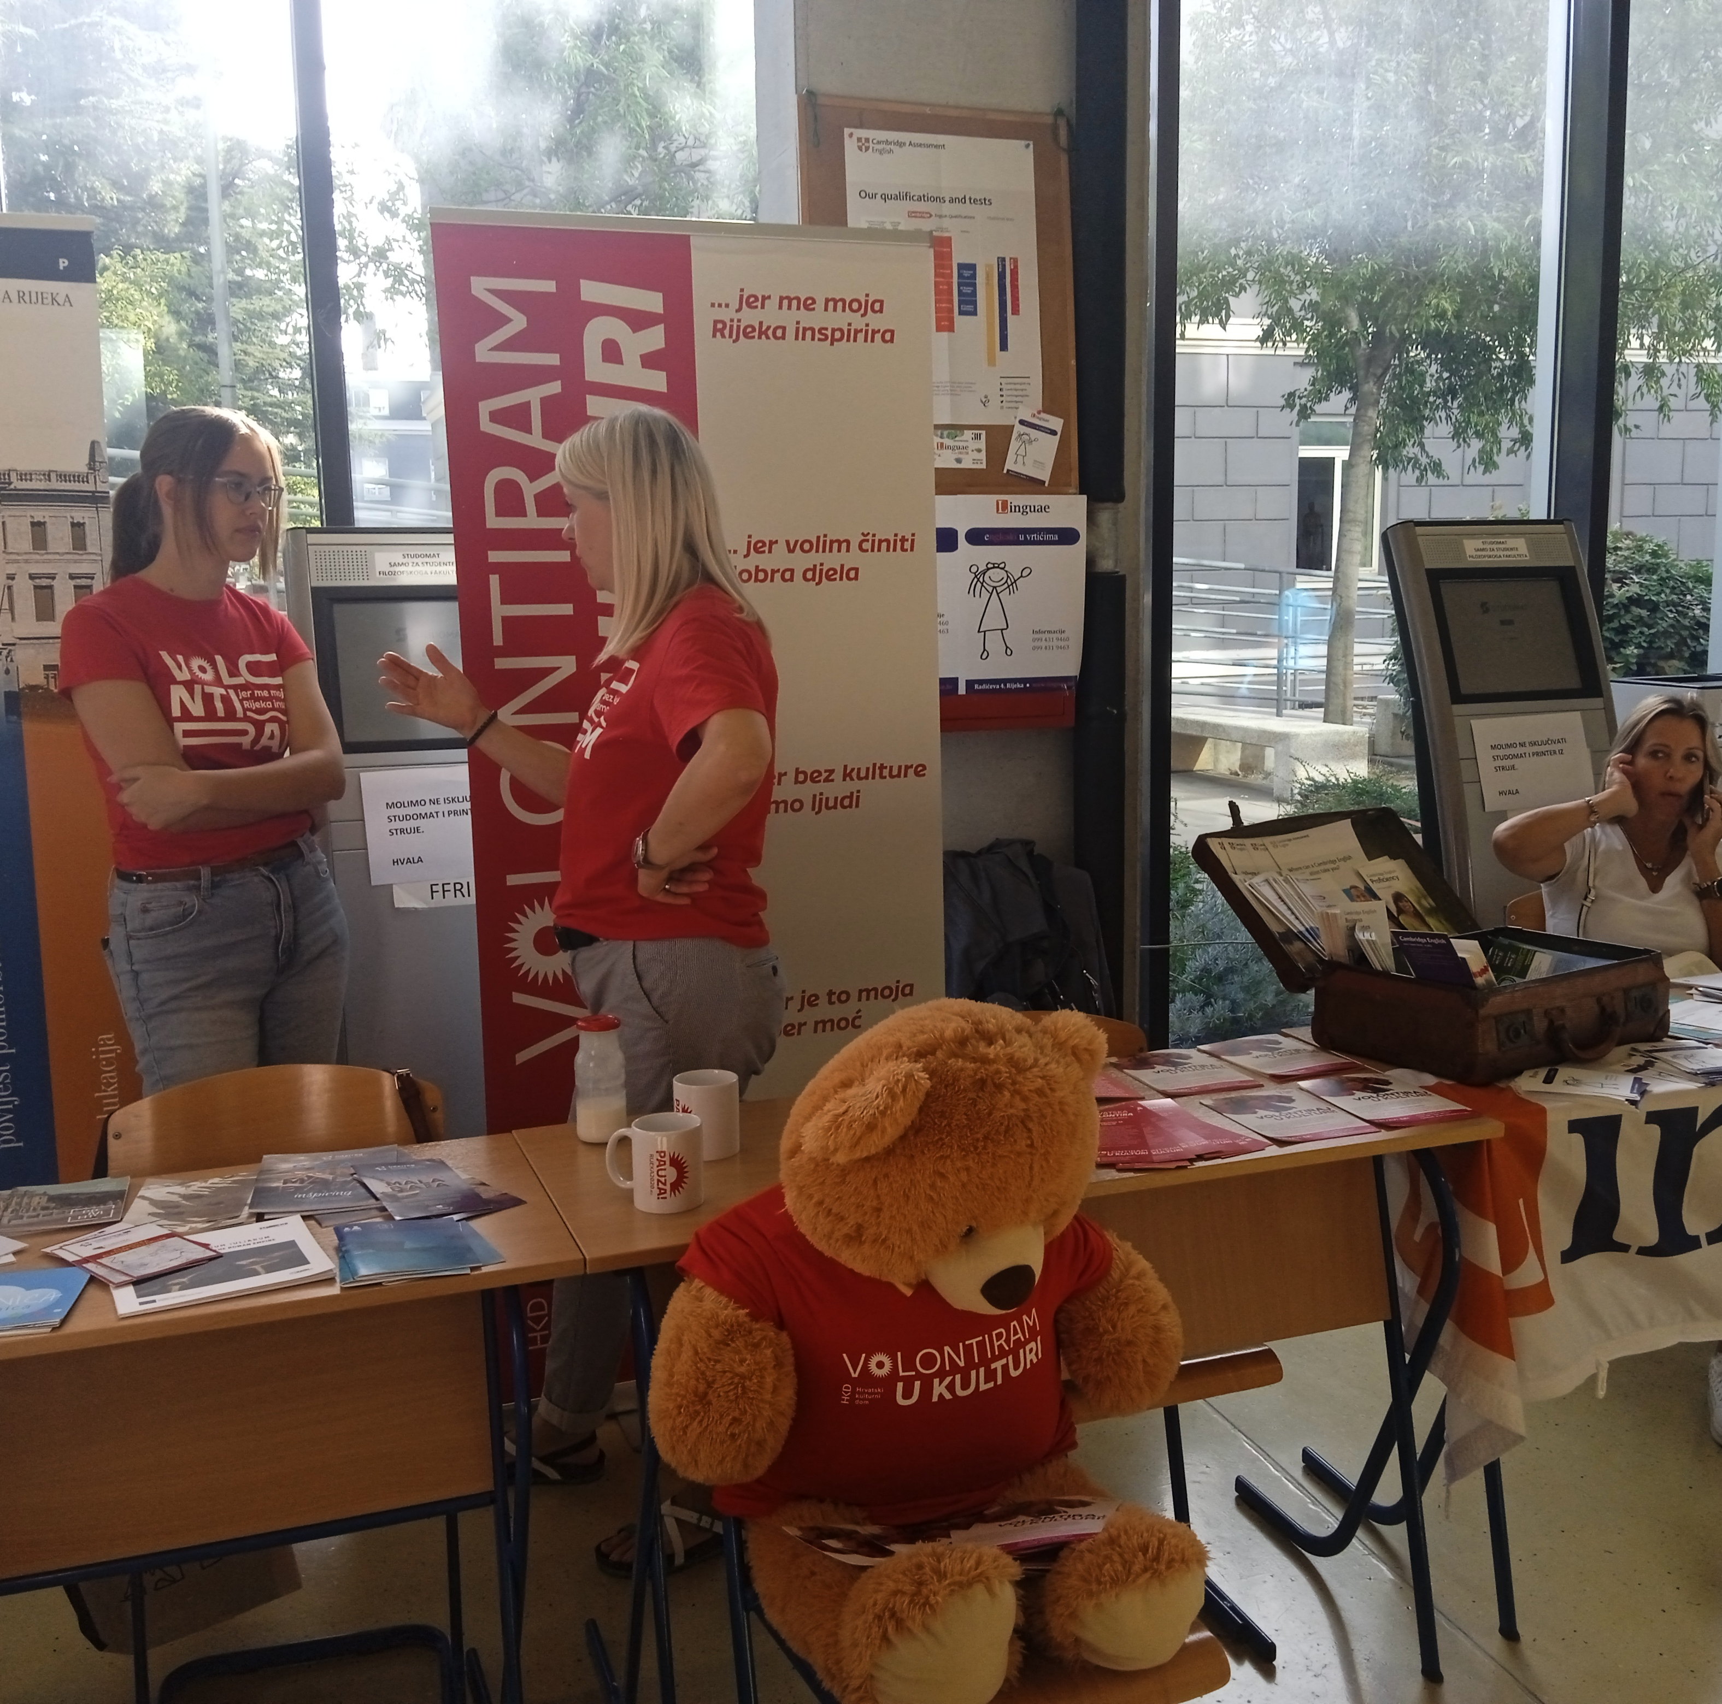
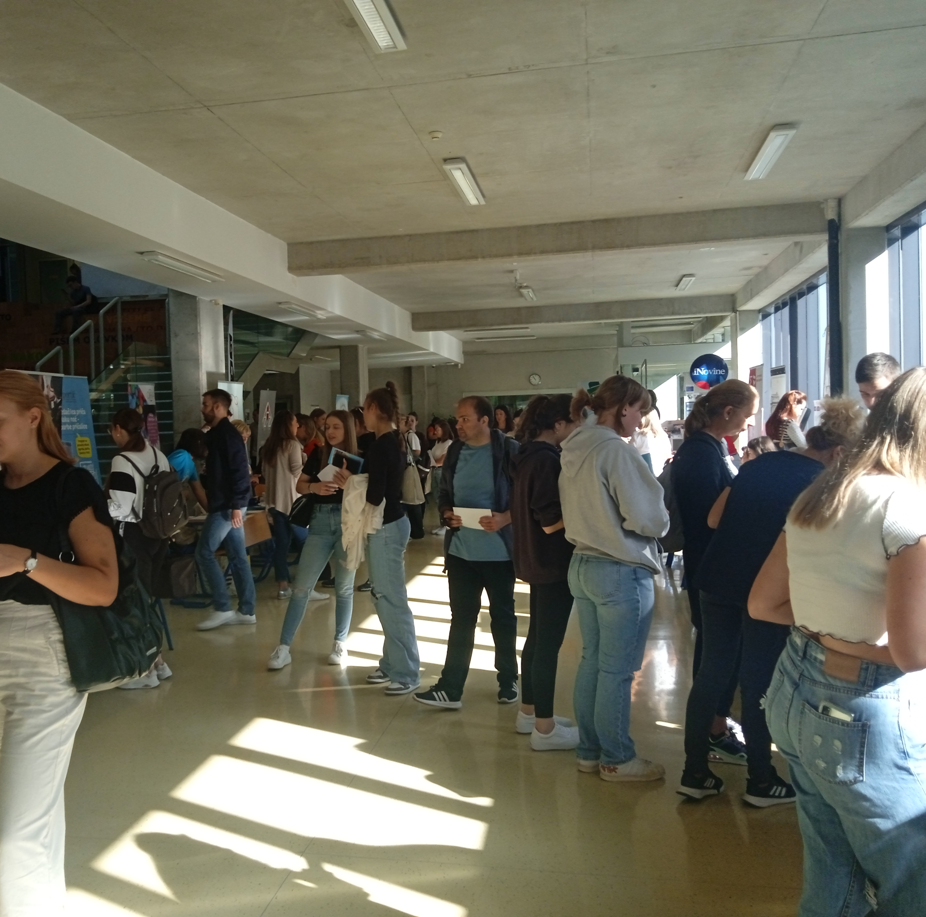
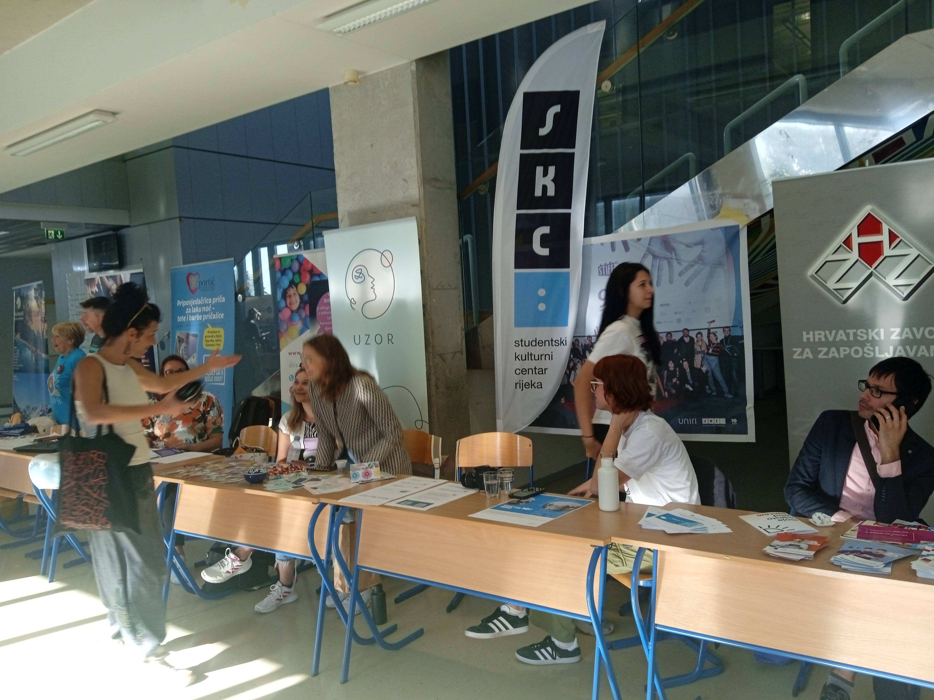
MEET & GREET – Dan stručne prakse, karijera i volontiranja FFRI

Slide 12
Kontakt:
Ured za akademsku podršku
akademska.podrska@ffri.uniri.hr
Facebook stranica
4. kat, F-468
dr. sc. Sanda Grudić Kvasić, voditeljica Ureda za akademsku podršku
URED ZA AKADEMSKU PODRŠKU
OSNOVNE ZADAĆE
Pružanje podrške studentima/cama u procesu svladavanja zahtjeva studija, stjecanja novih znanja i vještina te povećanja akademske učinkovitosti
Provođenje informativnih, edukativnih i savjetodavnih aktivnosti
Grupna i individualna savjetovanja, konzultacije, edukacije, radionice...
Razvijanje i koordiniranje sustava studentskog mentorstva
Koordiniranje sustava vršnjačke potpore
Upućivanje studenata/ica sa specifičnim teškoćama na odgovarajuće odgovorne osobe ili službe.

Slide 13
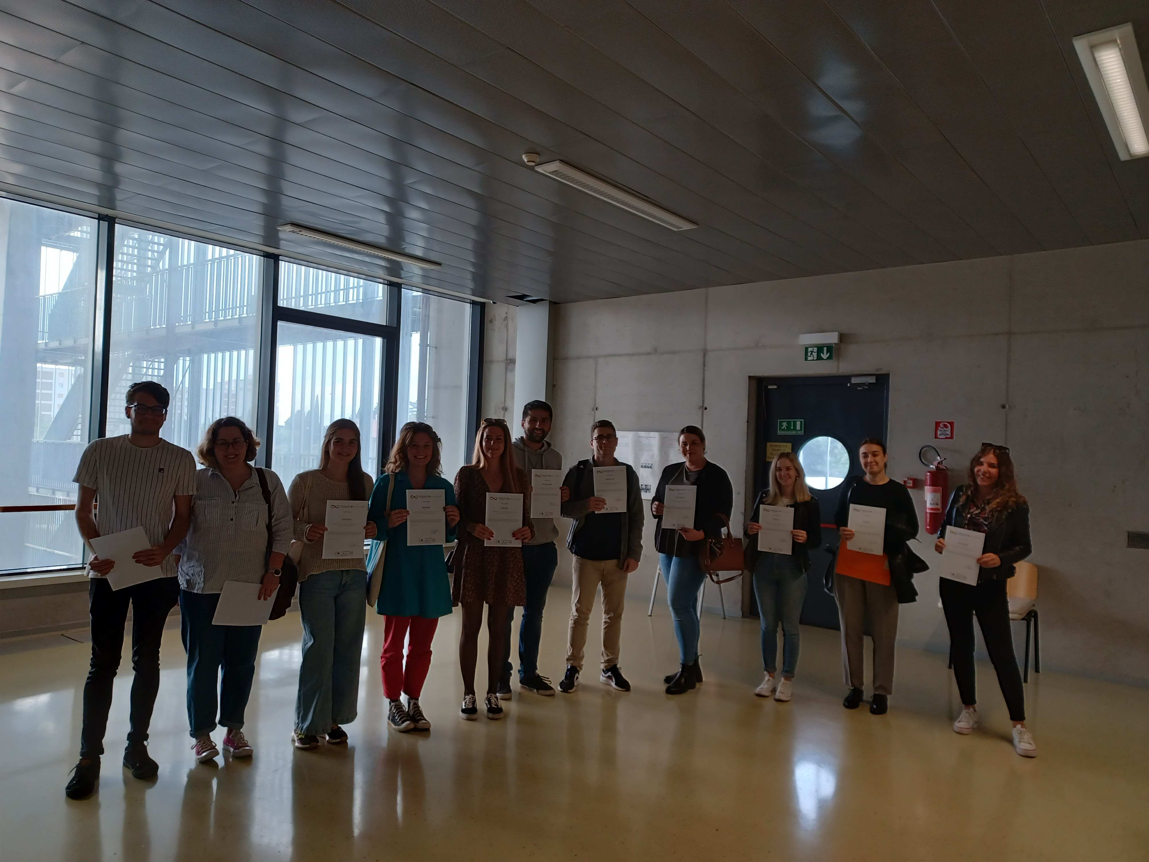
STUDENTSKO MENTORSTVO
FFRI STUDENT MENTOR - redovni studenti/ce 3. g. PDS ili DS koji
mlađim kolegama pružaju podršku u procesu prilagodbe na studij
Osnovna organizacija rada Fakulteta, Odsjeka
Prava i obveze studenata/ica,
Studijski program (npr. ECTS bodovi)
Izvedba nastave iz pojedinog kolegija (prijava/odjava ispita, konzultacije)
Zdravstvena zaštita, studentski smještaj, slobodno vrijeme…
Razmjena iskustva i poticajno djelovanje na studente

Slide 14
PROJEKT "UNIRI brine"
Razvoj sustava osiguravanja kontinuirane stručne i vršnjačke potpore namijenjenog očuvanju mentalnog zdravlja i osiguravanja dobrobiti studenata i studentica, posebno tijekom prijelaznih razdoblja na početku i kraju studiranja na Sveučilištu u Rijeci.
Radionice:
Studiraj osnaženo
Nauči kako učiti
Pripremi se za tržište rada
Budi aktivan/na
Akad. god. 2023./2024. održano 59 aktivnosti,
vodilo 78 studenata/ica edukatora/ica,
sudjelovalo 513 studentica i studenata
Nisam sama u svojim problemima, drugi su u stresu isto kao i ja
Svi se suočavamo sa sličnim problemima, a skupa ih možemo riješiti
Naučila sam kako bolje organizirati vrijeme, cijeniti zdravlje i društvo oko sebe
Nastaviti sa sličnim! :)
Što više ovakvih radionica

Slide 15
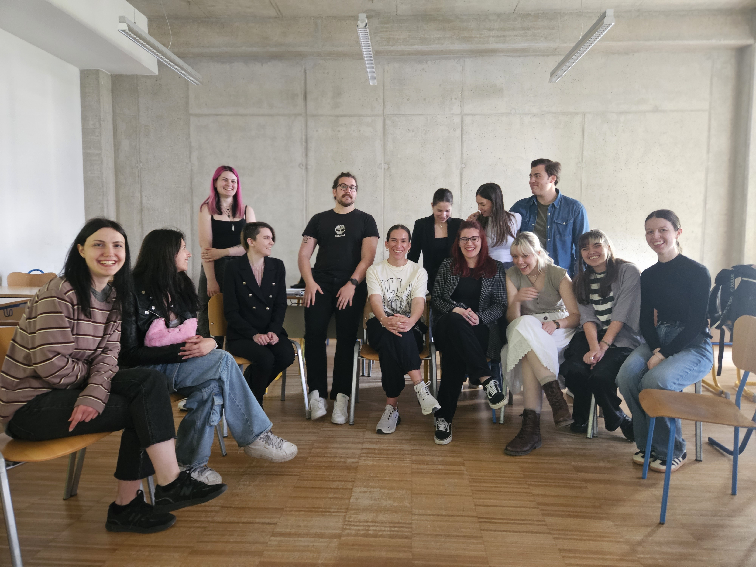
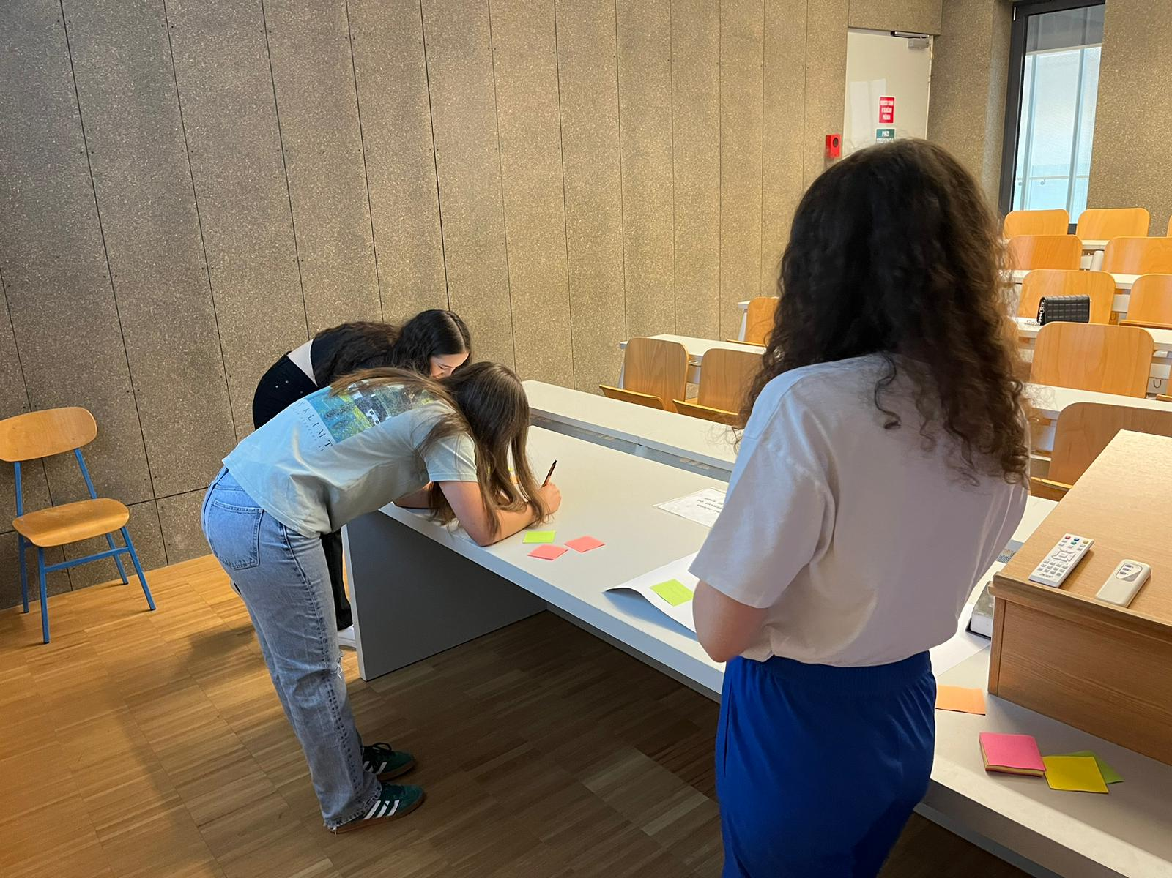
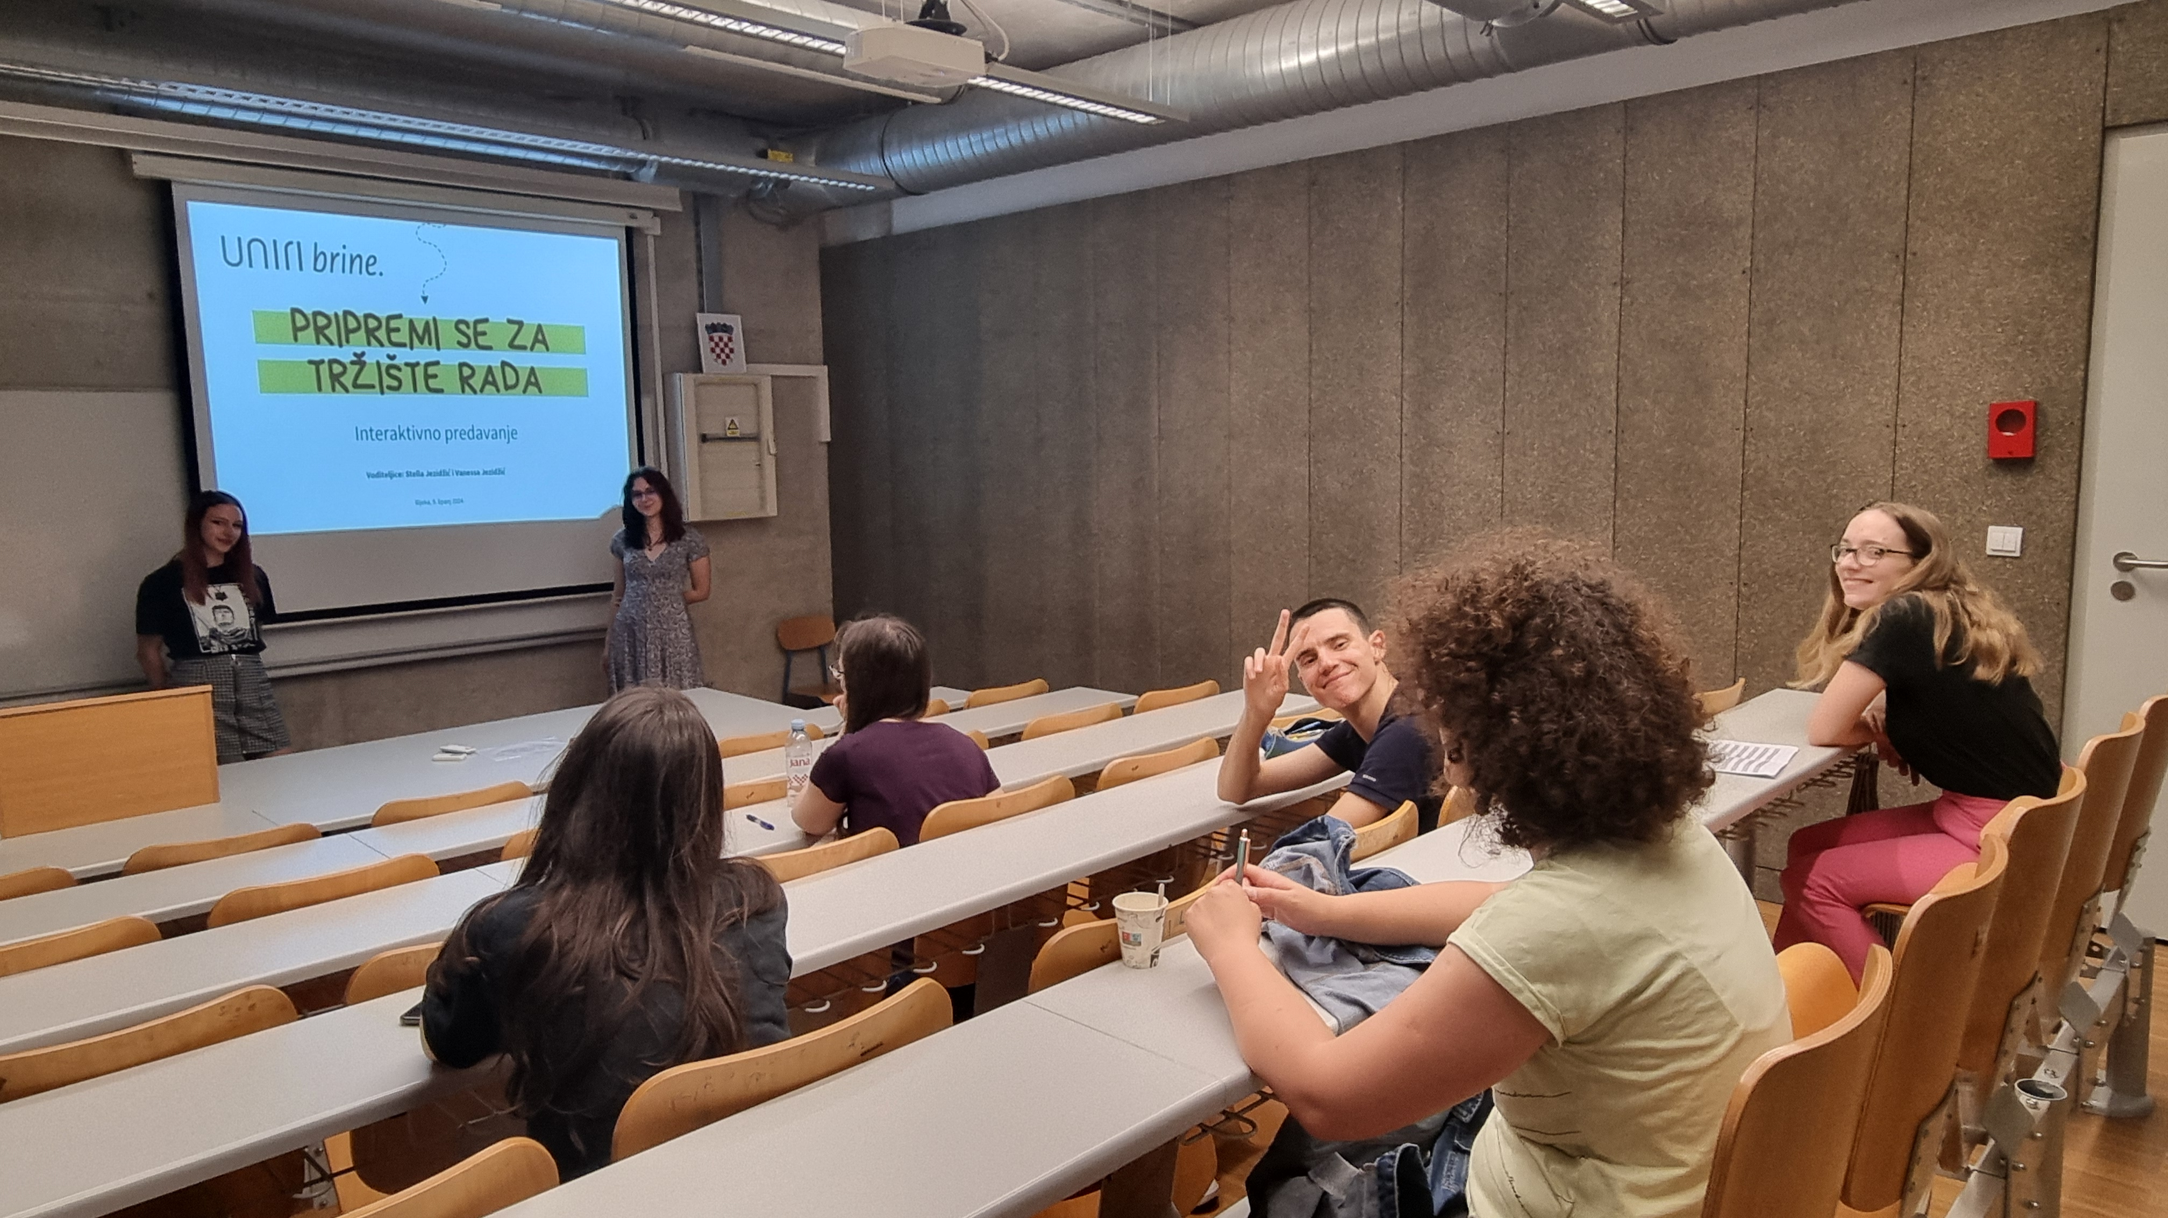
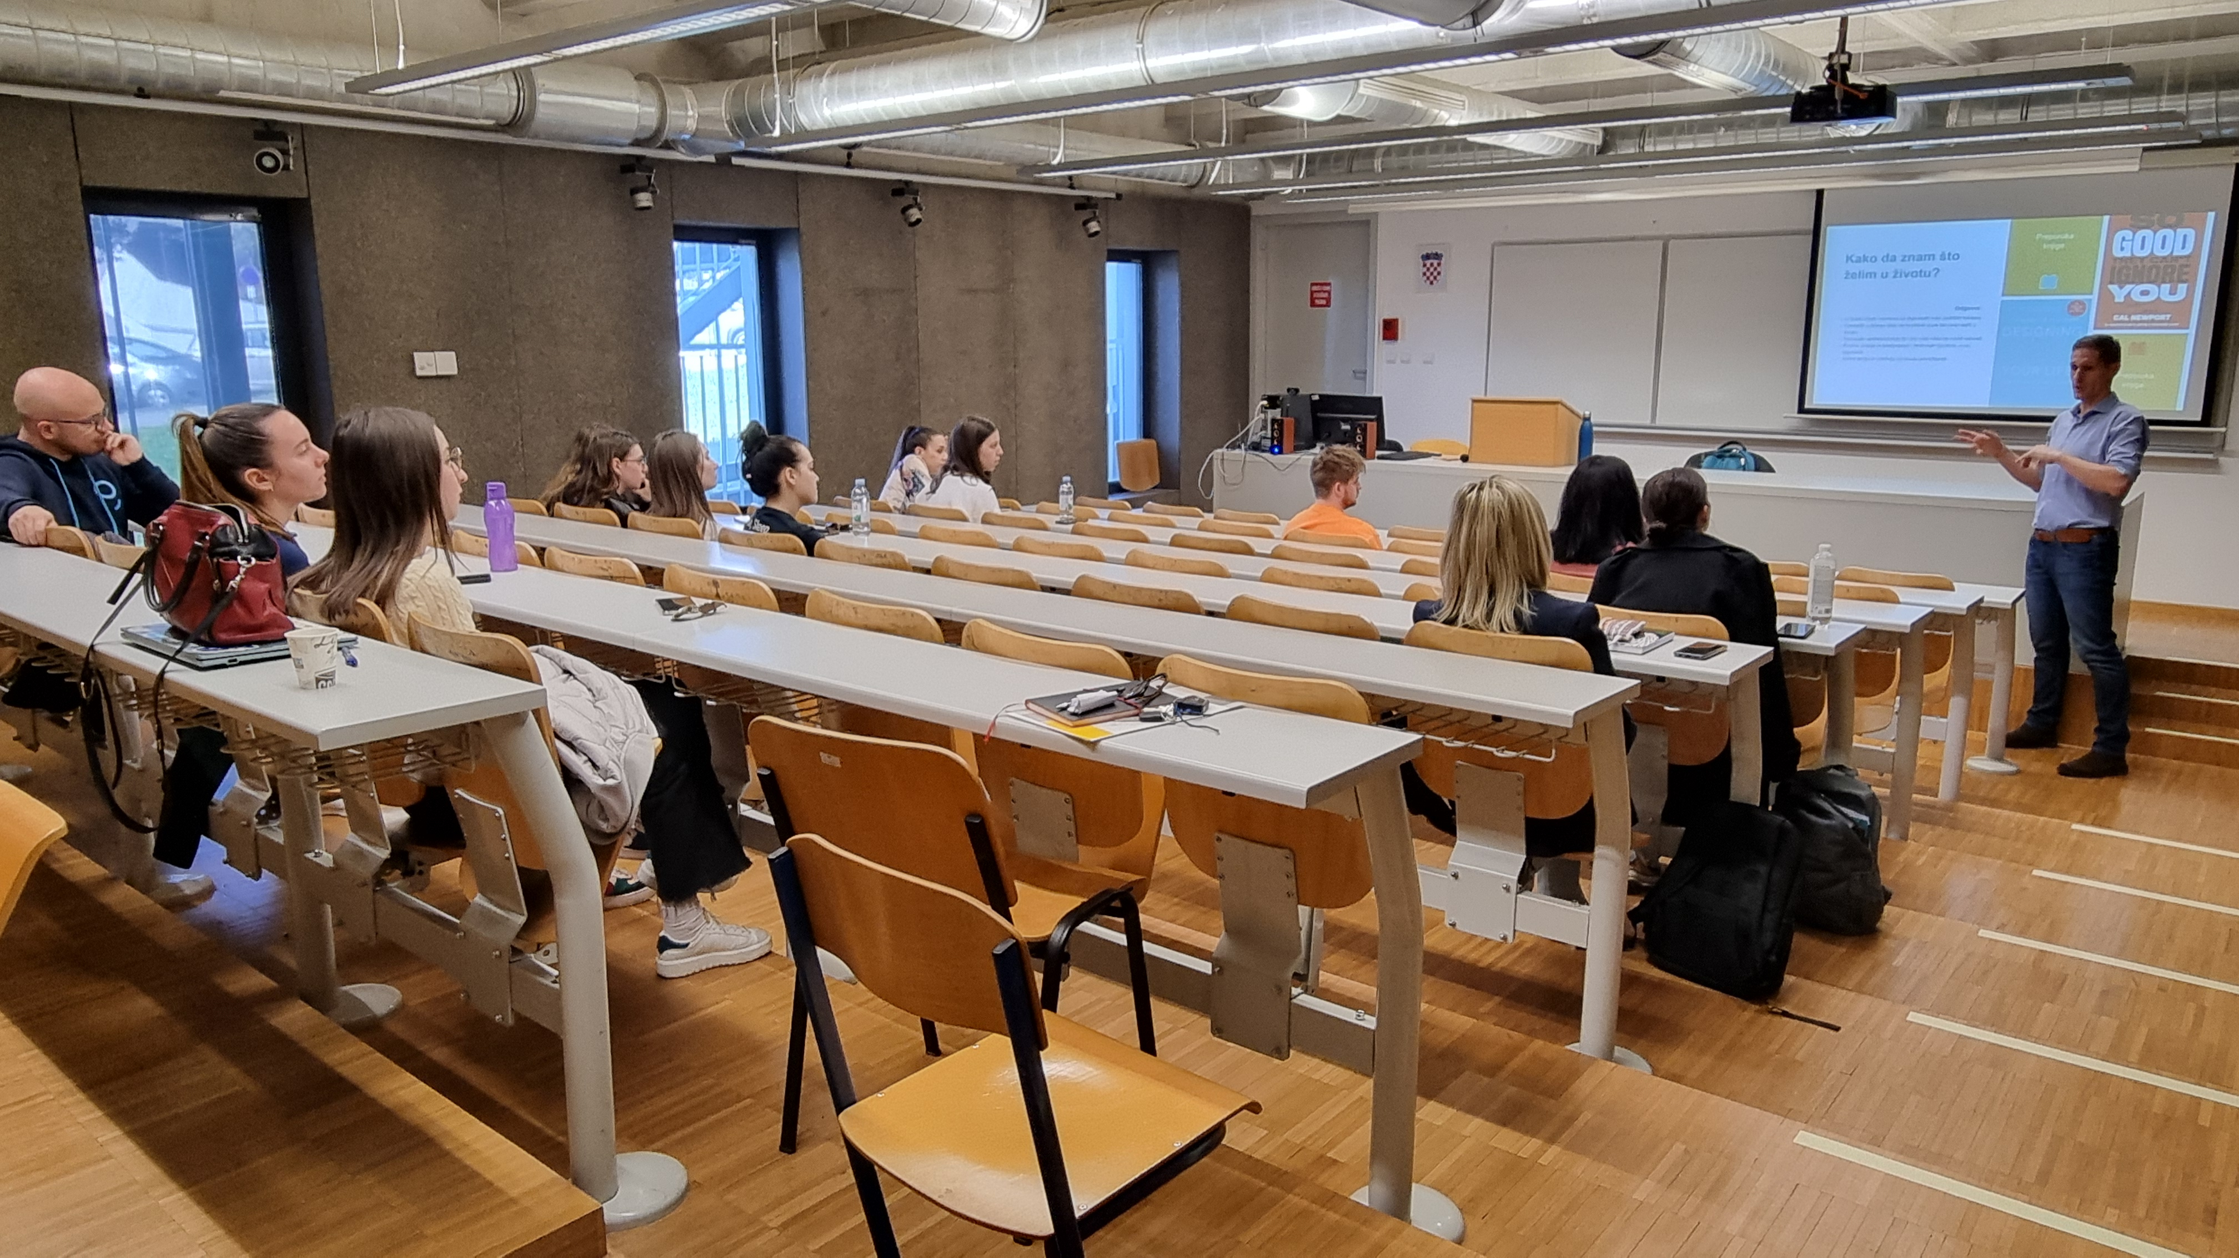
MEET & GREET – Dan stručne prakse, karijera i volontiranja FFRI
Radionice, edukacije...

Slide 16
Katarina Škrbić, predsjednica Studentskog zbora FFRI ŠTO JE STUDENTSKI ZBOR I ZAŠTO JE VAŽNO U NJEGA SE UKLJUČITI?
STUDENTSKI ZBOR
Studentsko predstavničko tijelo
Sudjelovanje u odlučivanju u tijelima Fakulteta
Predstavljanje studenata u sustavu visokog obrazovanja
Organiziranje projekata i radionica
Brine za kvalitetu studiranja i poštivanje studentskih prava

Slide 17
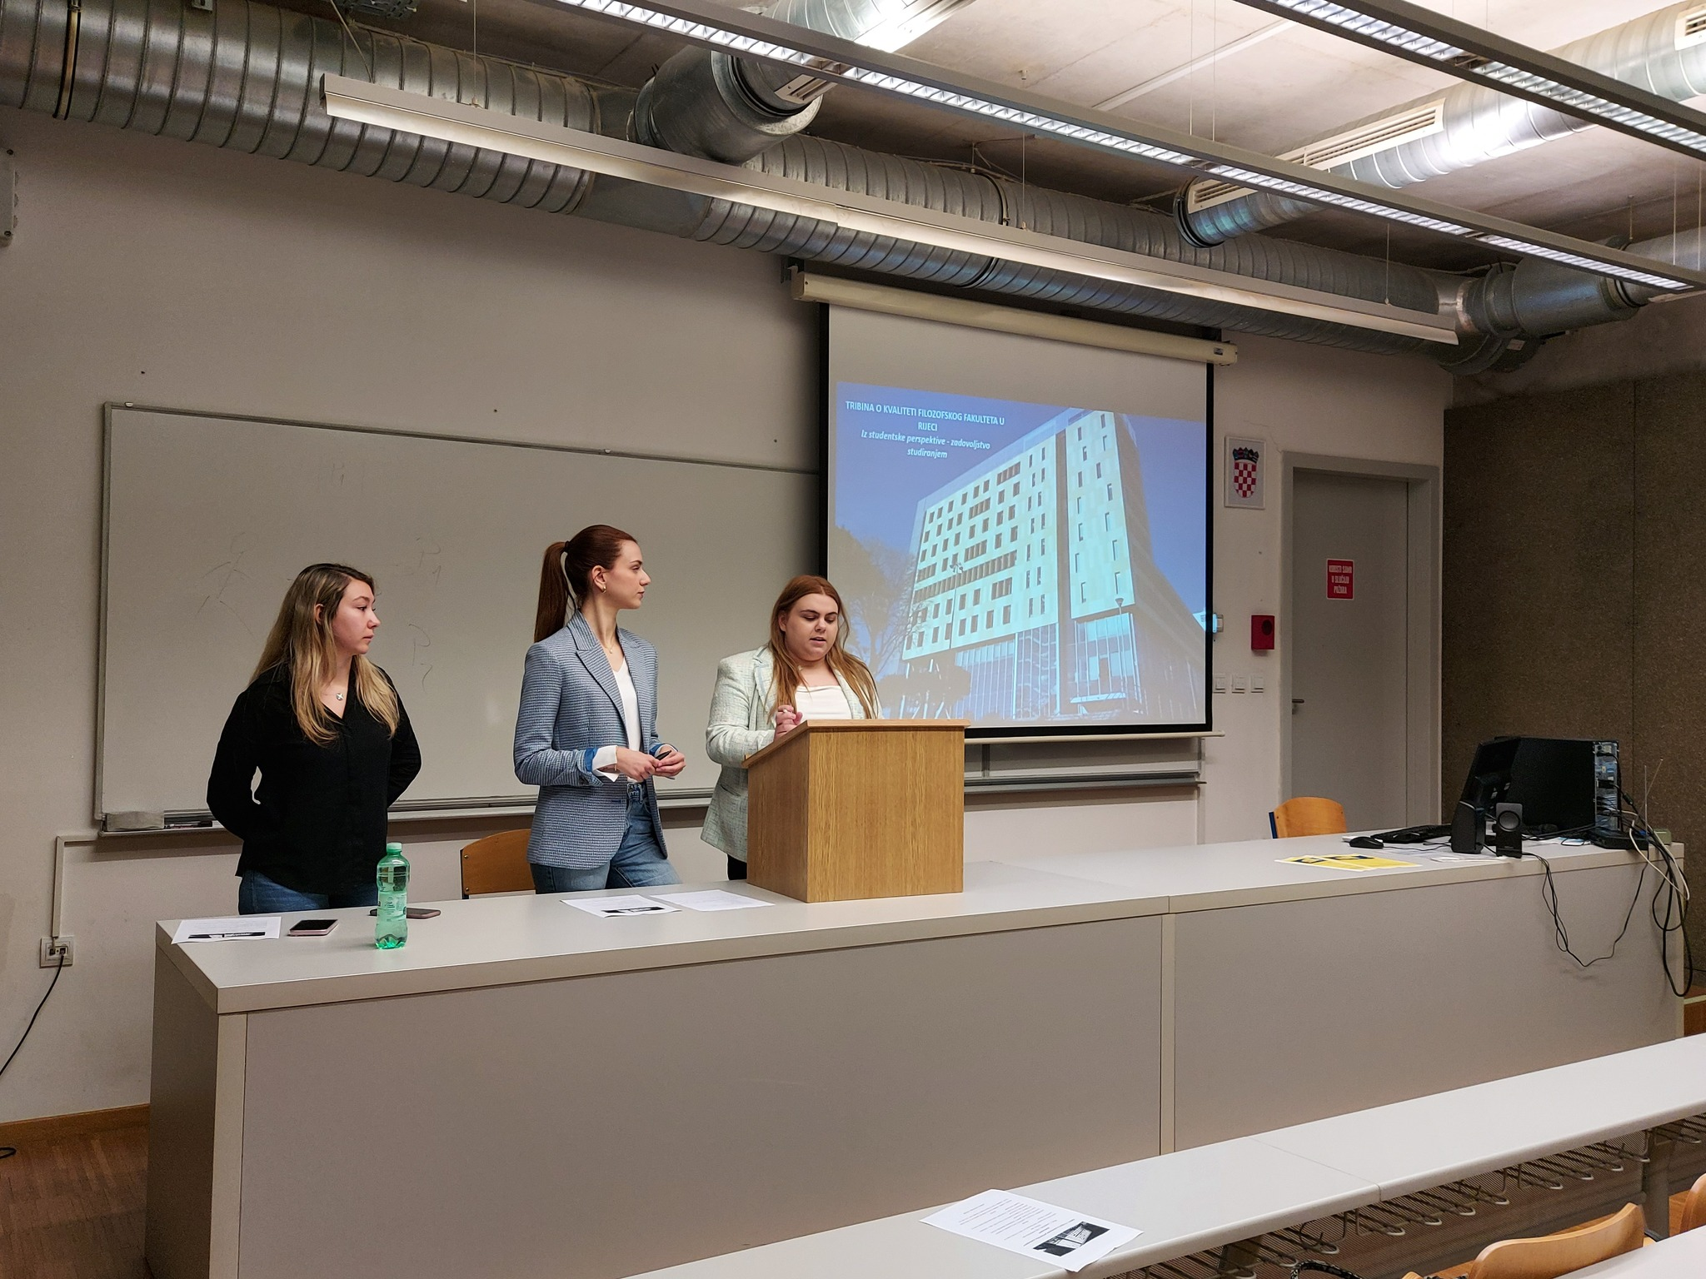
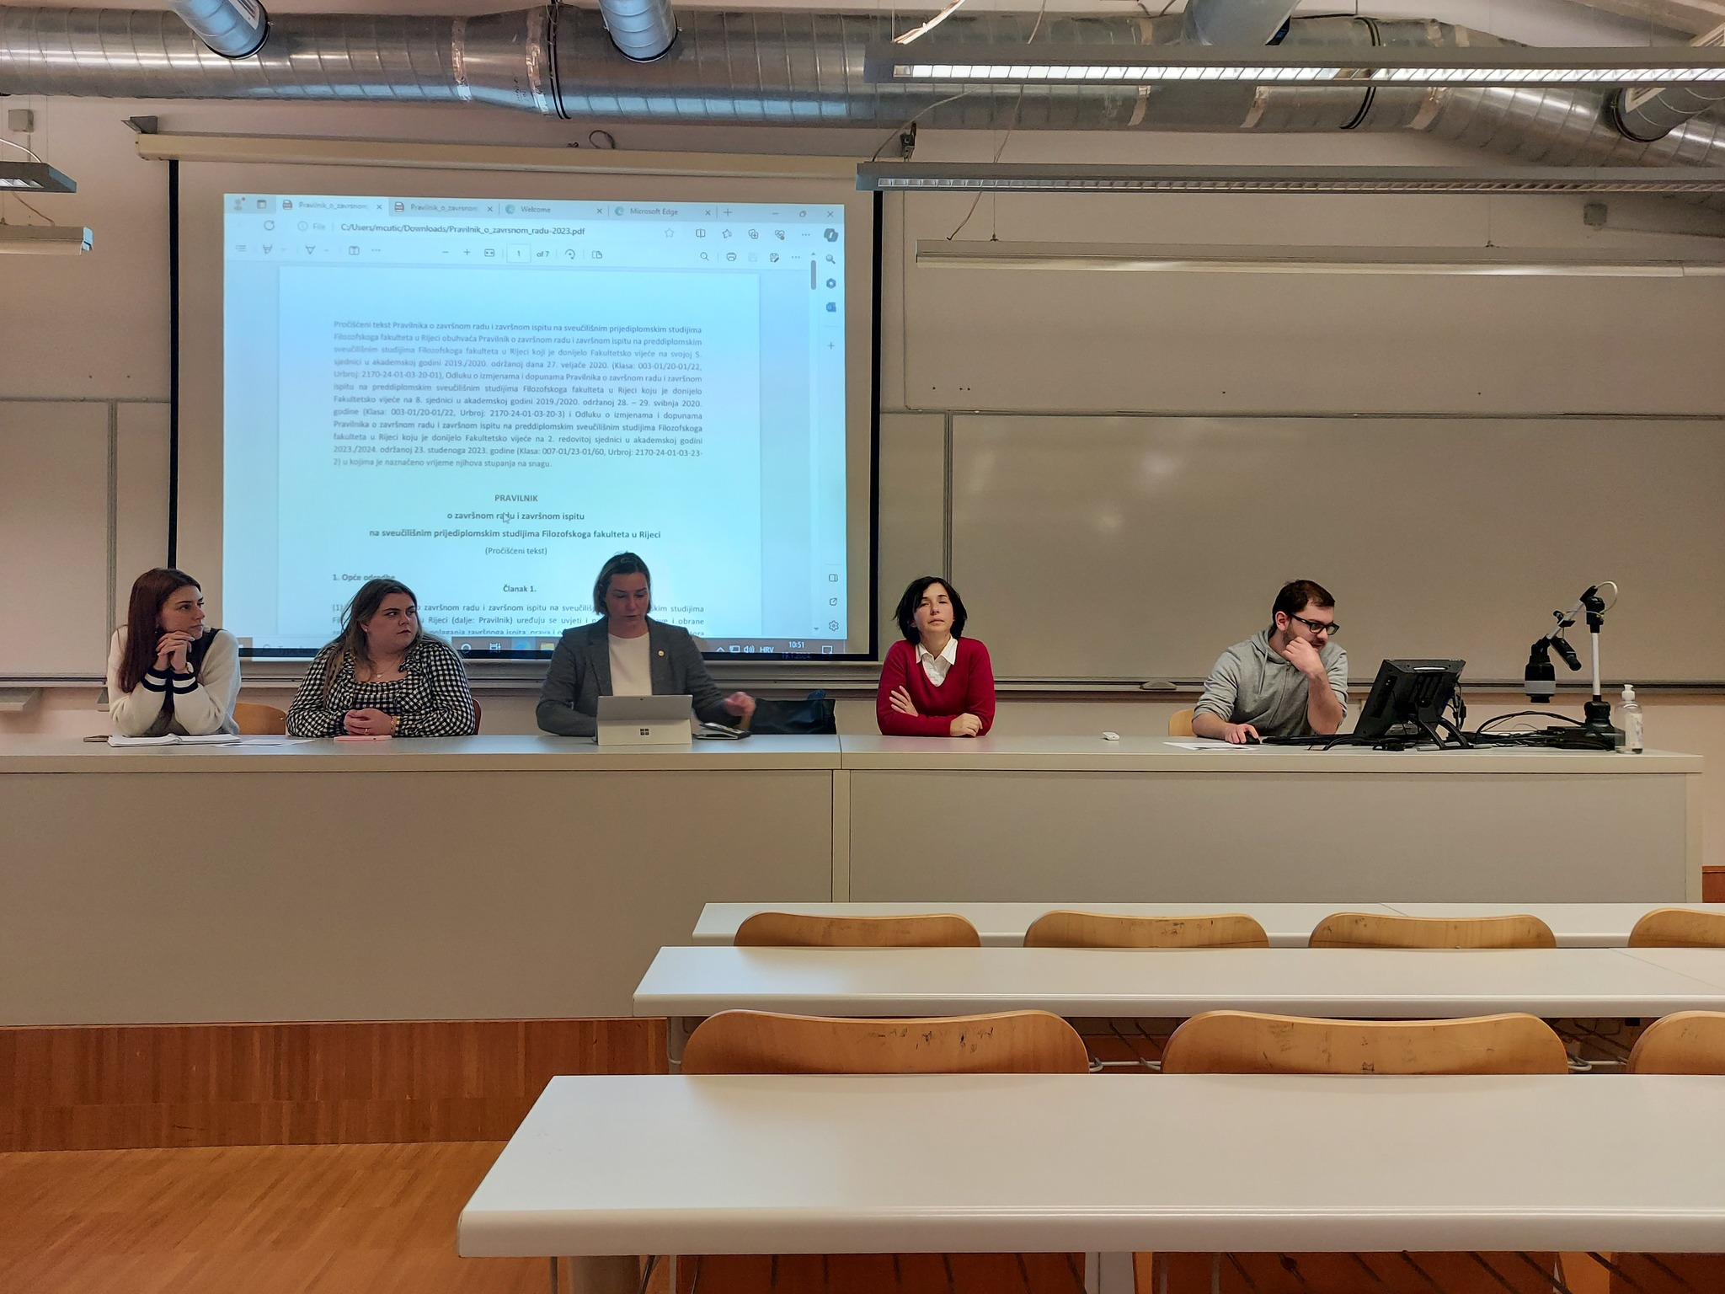
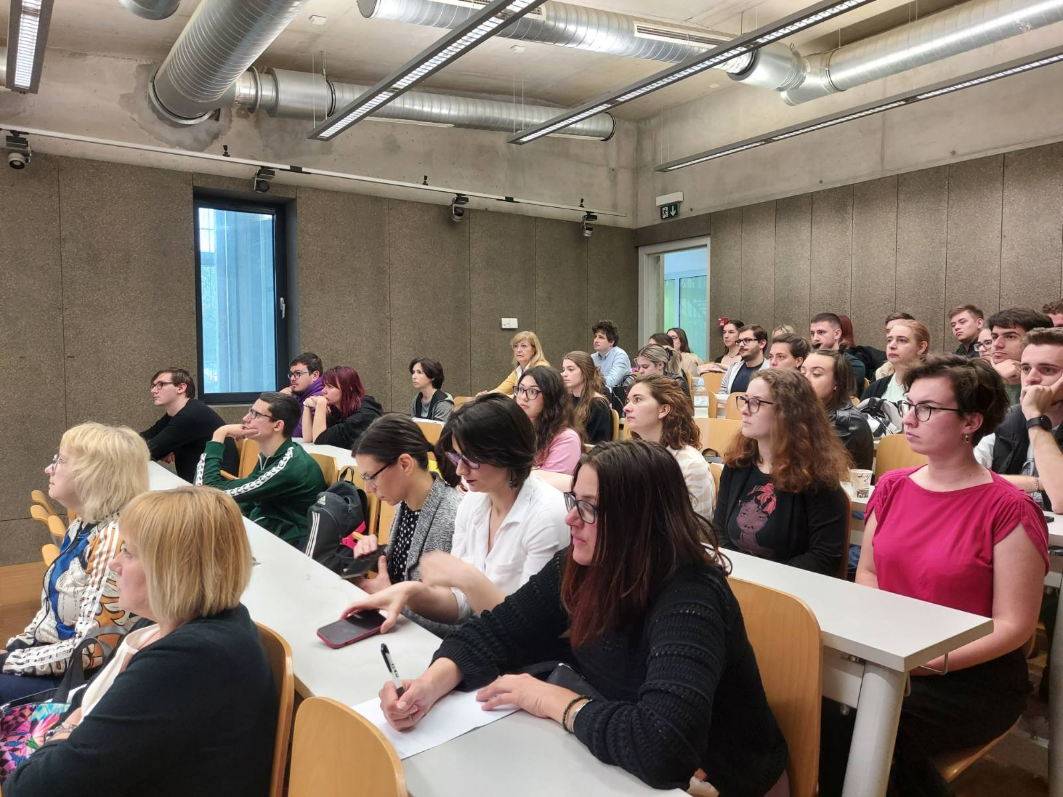

Slide 18
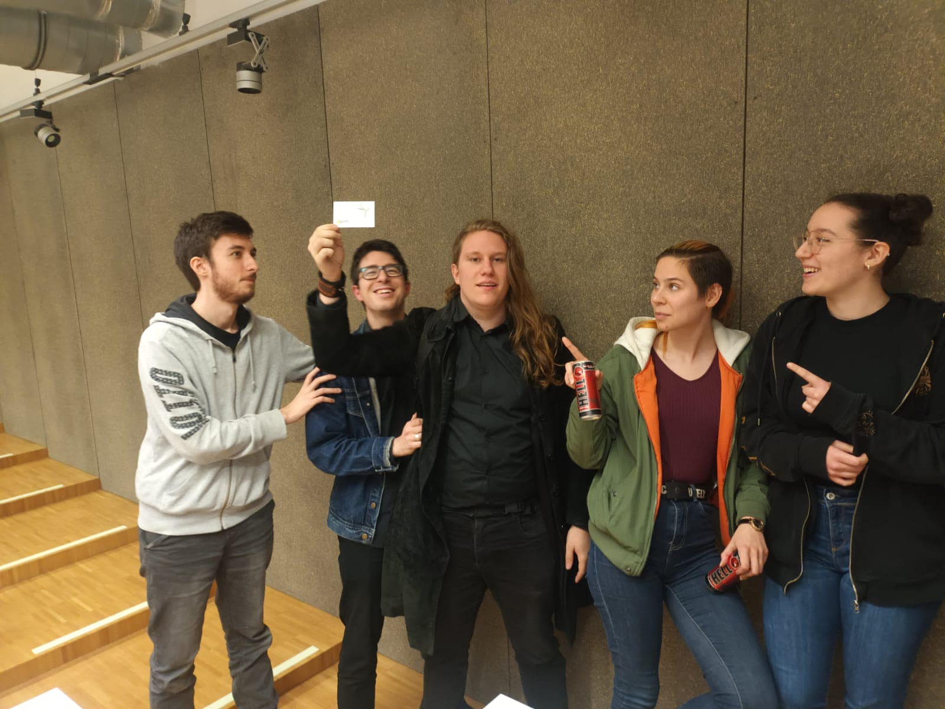
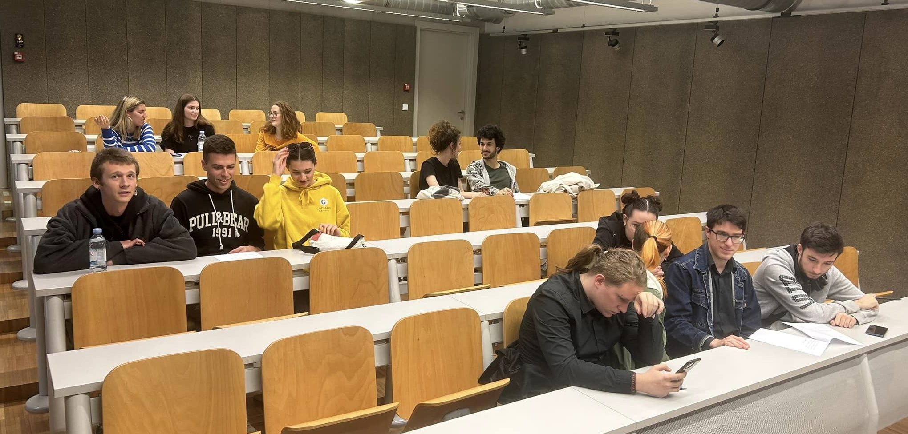

Slide 19
Kako se uključiti u Studentski zbor?

Slide 20
Kontakt
Predsjednica Studentskog zbora:
Katarina Škrbić
kskrbic@student.uniri.hr
Studentska pravobranitelica:
Katarina Strmić
kstrmic@student.uniri.hr
Studentski zbor:
ffri@sz.uniri.hr
Studentski zbor Filozofskog fakulteta u Rijeci
SZFFRI
Zahvaljujem na pažnji!
Sretno studiranje!

Slide 21
Marijan Brubnjak,
Pomoćnik ravnatelja Studentskog centra Rijeka
STUDENTSKI STANDARD I MOGUĆNOSTI KOJE PRUŽA KAMPUS
Studentski centar Rijeka je ustanova koja već više od pola stoljeća brine o standardu studenata Sveučilišta i Veleučilišta u Rijeci
U okviru svojih osnovnih djelatnosti SCRi studentima pruža usluge smještaja, prehrane, privremenog ili povremenog zapošljavanja te organizira slobodno vrijeme studenata
Ostale djelatnosti

Slide 22
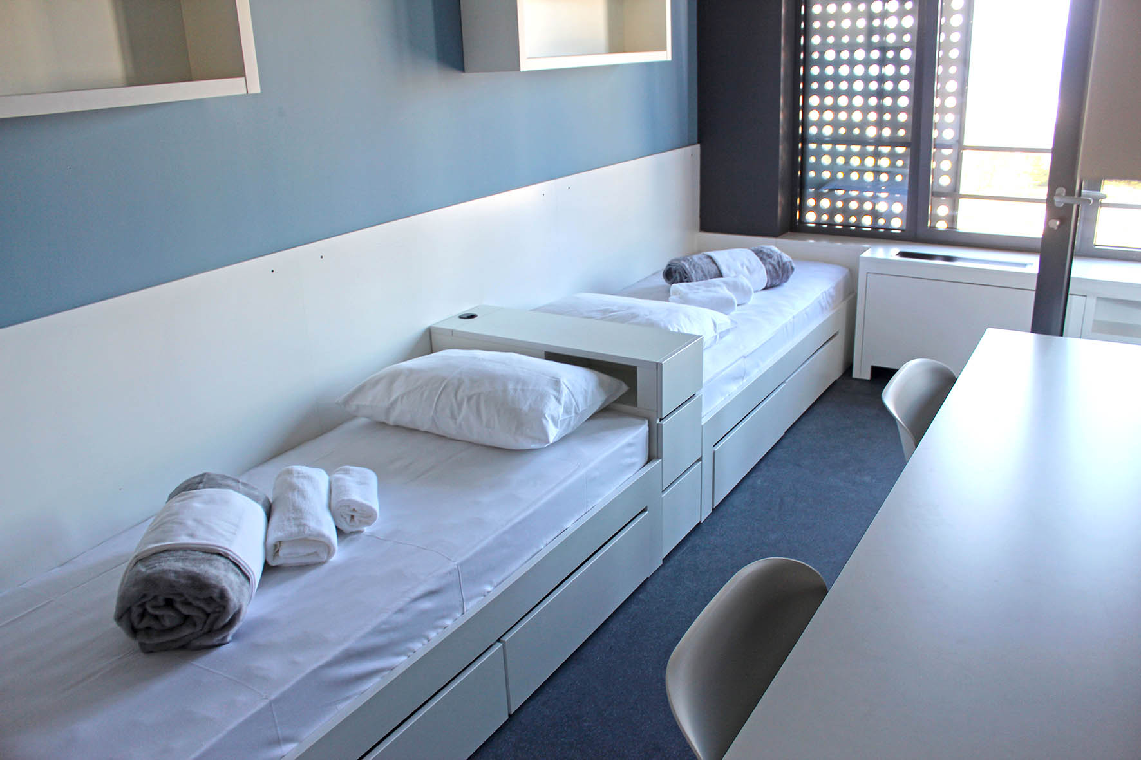
SMJEŠTAJ
Subvencionirani i nesubvencionirani smještaj studenata
Dva objekta smještaja: Studentsko naselje Ivan Goran Kovačić i Studentsko naselje Trsat
Subvencioniranje studenata korisnika privatnog smještaja

Slide 23
PREHRANA
Subvencionirana prehrana
Brojni objekti prehrane
STUDENT SERVIS
Usluge privremenog i povremenog zapošljavanja
Nekoliko lokacija pružanja usluga
Javni poziv za prijavu projekata koji se odnose na kulturne, sportske, znanstvene i edukacijske aktivnosti koje su isključivo namijenjene studentima

Slide 24
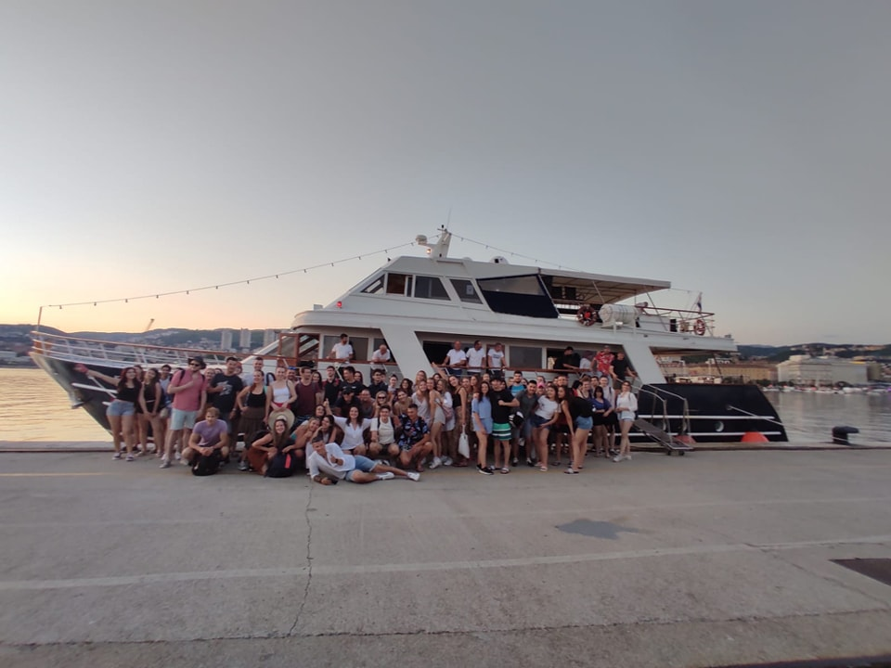
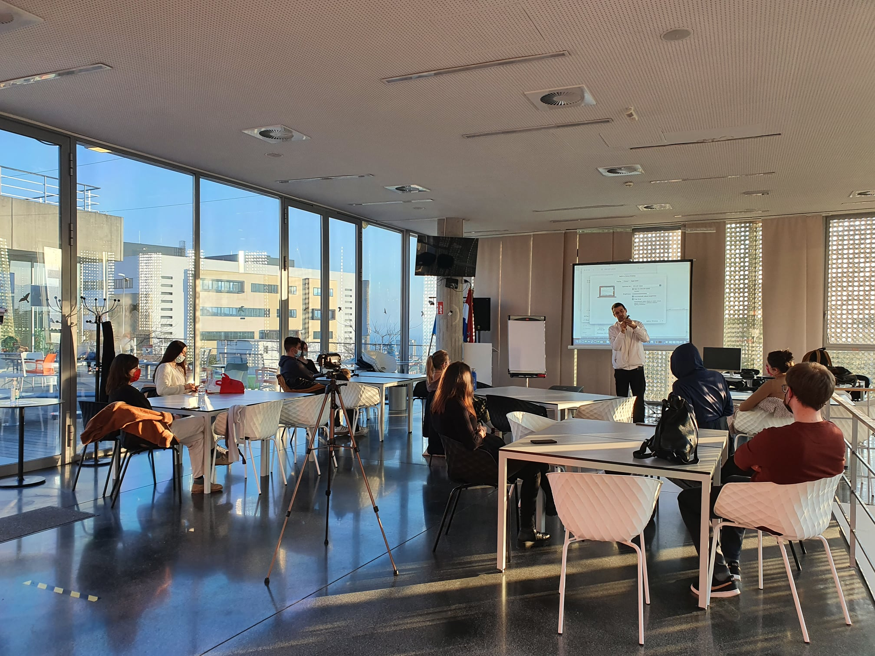
ORGANIZACIJA SLOBODNOG VREMENA STUDENATA
Razne aktivnosti za studente
Objava popusta i brojnih pogodnosti za studente

Slide 25
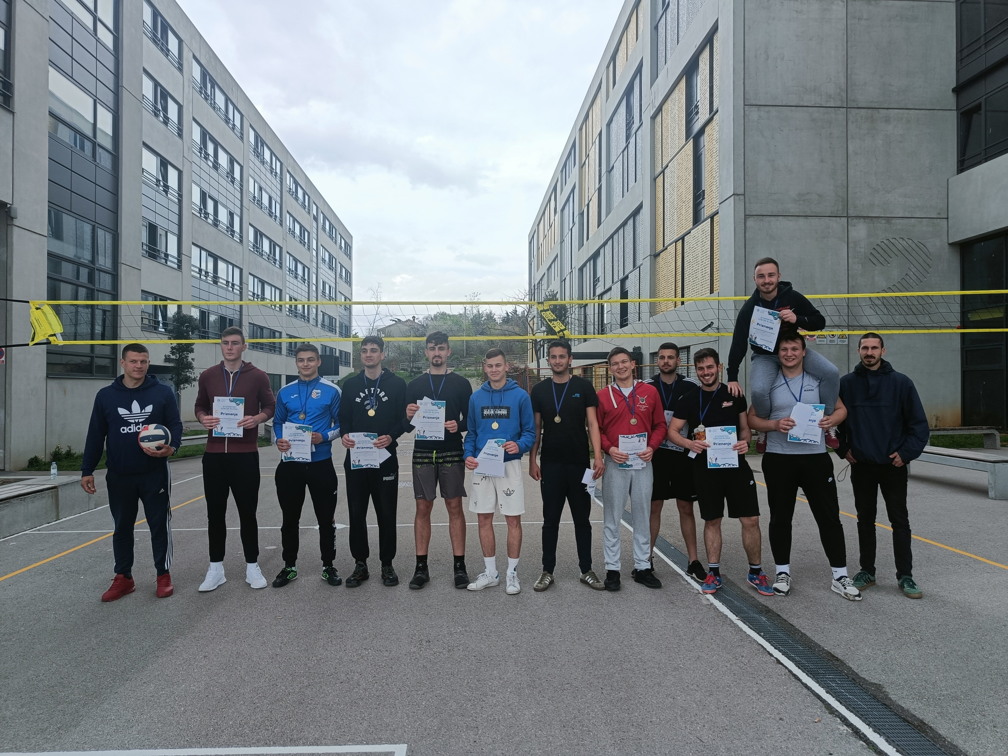
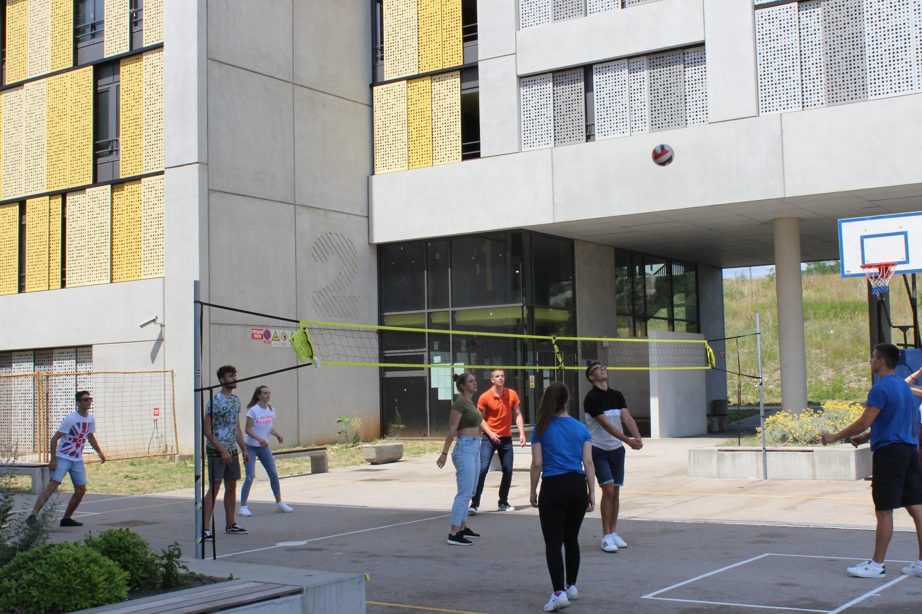

Slide 26
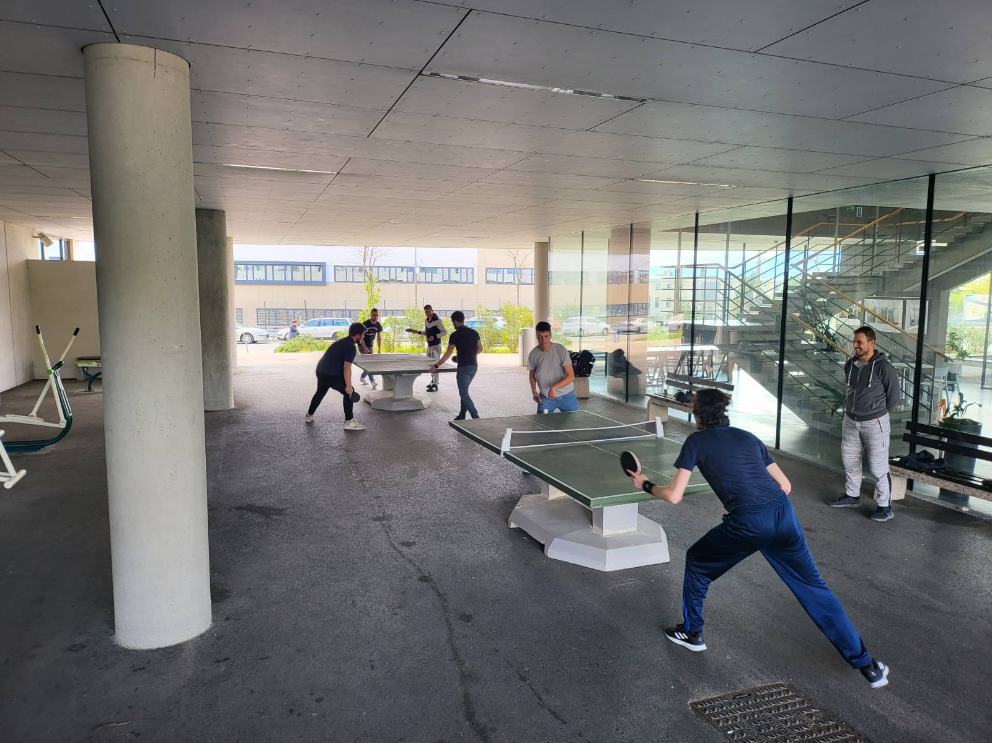

Slide 27
Prati nas i saznaj sve informacije!
Facebook stranica Studentski centar Ri
Instagram profil studentski.centar.rijeka
Linkedin Studentski centar Rijeka
Web stranica Studentskog centra Rijeka
Portal Svjetionik
E-mail adresa: scri.uniri@scri.hr

Slide 28
prof. dr. sc. Aleksandra Golubović
USUSRET AKADEMSKOM ŽIVOTU – brucoši 2024.
SREDNJA ŠKOLA/GIMNAZIJA vs. FAKULTET
Nastava – ppt prezentacije
Izvedbeni programi
Iz pozicije nastavnika; studenta
UČENIK/ICA vs. STUDENT/ICA
Nova uloga
Samostalnost, proaktivnost, odgovornost
Kontinuitet – angažiranost, sudjelovanje

Slide 29
INFORMIRANOST
Službene mail adrese – aleksandra.golubovic@ffri.uniri.hr
Mail, tajništvo, oglasne ploče
Kolege – neformalno informiranje
STUDIJ – PRIPREMA ZA ŽIVOT
Ispiti
Pismeni radovi – kolokviji
Akademska čestitost – izvori, referiranje, akademsko pisanje

Slide 30
PODJELA X-ICA ZA STUDENTE/ICE DVOPREDMETNIH STUDIJA PREMA ABECEDNOM REDOSLIJEDU
X-icu svaki student/ica preuzima osobno, uz predočenje osobne iskaznice.
NAPOMENA:
Studenti/ce jednopredmetnih studija će x-ice preuzeti na odsjecima.

